Slide 1

Uso da plataforma URLib para hospedar
a produção técnico-científica do INPE
  Gerald Jean Francis Banon
  <banon@dpi.inpe.br>
URL do documento original:
http://urlib.net/J8LNKAN8PW/3CANFJS
Esta apresentação está licenciada com base numa licença 3.0 CC BY-NC-ND
  Reunião INPE/ITA
  São José dos Campos, 1 de agosto de 2012

Slide 2
MISSÃO DO INPE
Produzir ciência e tecnologia nas áreas espacial e do ambiente terrestre e oferecer produtos e serviços singulares em benefício do Brasil.

Slide 3
Plataforma URLib e produção TC do INPE
Conteúdo
Mémória Científica do INPE
Plataforma URLib
Fórum: Rep. Confiáveis, Unicamp Banon, 2011

Slide 4
Memória Científica do INPE
(1/2)
Plataforma URLib e produção TC do INPE
Sumário
Histórico
Bases
Parque computacional
Reunião INPE/ITA Banon, 2012

Slide 5
Memória Científica do INPE
(1/2)
Plataforma URLib e produção TC do INPE
Biblioteca Digital da Memória Científica do INPE (BDCMI)
Histórico
Nascimento: 1963 (CNAE)
Primeira inserção na BDMCI (artigo em evento): 1995
Primeira inserção de T&D: setembro de 1998
Apoio FAPESP: 1998 (Servidora SUN Entreprise 250)
Primeira inserção de CDROM (artigos do SBSR, 8): 1999
Primeira inserção remota (on-line): 2002
Primeira tabela de indicadores da produção TC: 2002
Reunião INPE/ITA Banon, 2012

Slide 6
Memória Científica do INPE
(1/2)
Plataforma URLib e produção TC do INPE
Histórico
Substituição do Micro-ISIS: janeiro 2003
Início das exportações via protocolo OAI-PMH: dezembro 2003
Primeiro ePrint: março 2004
Primeira edição de Anais: 2005
Publicação da RE/DIR-204: 2007
Início da importação Lattes: 2008
Política de Editoração e Preservação da Produção Intelectual do INPE
Reunião INPE/ITA Banon, 2012

Slide 7
Memória Científica do INPE
(1/2)
Plataforma URLib e produção TC do INPE
Bases
  Teses e Dissertações
  Produção TC (Artigos, Relatórios, Capítulos de livros, Livros)
  Anais de eventos (exemplo)
  Hemeroteca
  ePrint
  Material audiovisual
  Álbuns fotográficos (exemplo)
  Banco de dados GPS
  Arquivos pessoais
Reunião INPE/ITA Banon, 2012

Slide 8
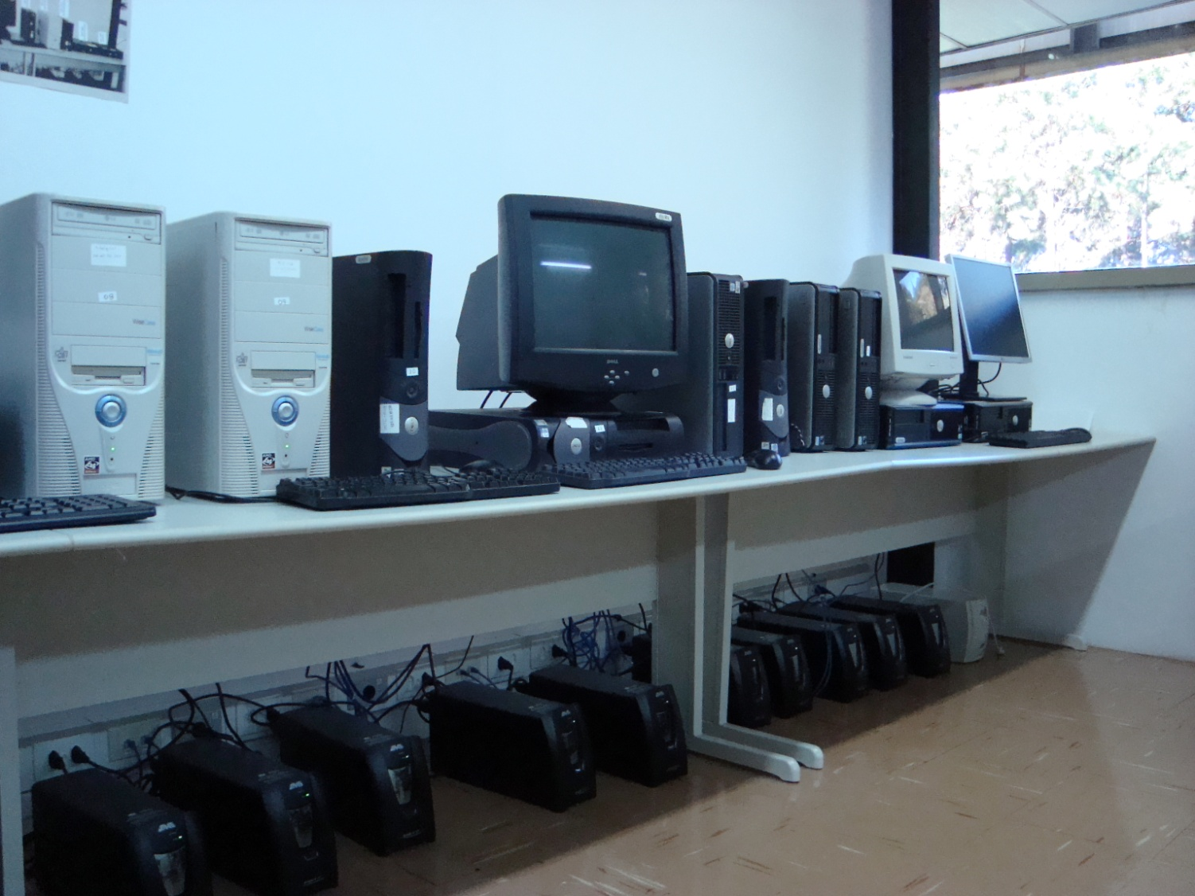
Memória Científica do INPE
(1/2)
Plataforma URLib e produção TC do INPE
Parte das instalações no SID
08/2011
Parque computacional
Reunião INPE/ITA Banon, 2012

Slide 9
Memória Científica do INPE
(1/2)
Plataforma URLib e produção TC do INPE
Servidora SUN Entreprise 250
(Apoio FAPESP 1998)
Nome
n. registros
Parque computacional
Arquivo
CPT
1294
LCP
119
SRE
461
m05
6303
m09
3871
m12
3596
SBSR
1067
prelo
362
exp.
226
m15
2256
m16
3004
m17
3930
2005 (3 mq.)
2011 (12 mq.)
outros2
1395
outros
387
Arq. espelho
m18
4206
m19
2147
ismm
349
WorCap
180
ePrint
270
MAO
17
plutao
2309
marte
6027
bib
139
Arq. espelho
Mais de um Arquivo pode ser hospedado num mesmo computador
Reunião INPE/ITA Banon, 2012

Slide 10
Plataforma URLib
(2/2)
Plataforma URLib e produção TC do INPE
Sumário
Histórico
Caractéristicas
Conceitos
Serviços
Backup
Reunião INPE/ITA Banon, 2012

Slide 11
Plataforma URLib
(2/2)
Plataforma URLib e produção TC do INPE
Histórico
A plataforma foi idealizada em 1995 para integrar a produção científica de 7 grupos de pesquisas participando do projeto AnIMoMat do do ProTeM-CC/CNPq.
INPE
A plataforma hospedou uma Federação de Arquivos usando um mesmo sistema de identificação
Unicamp
USP
UFSCar
CEFET
UFPe
UFal
Reunião INPE/ITA Banon, 2012

Slide 12
Plataforma URLib
(2/2)
Plataforma URLib e produção TC do INPE
Histórico
Em 1998, no término do projeto AnIMoMat, os Documentos foram preservados por meio de Migrações Digitais para o Arquivo do INPE e os demais Arquivos foram encerrados.
INPE
O Arquivo do INPE se tornou a
Biblioteca Digital da Memória Científica do INPE
Unicamp
USP
UFSCar
CEFET
UFPe
UFal
Reunião INPE/ITA Banon, 2012

Slide 13

Plataforma URLib
(2/2)
Plataforma URLib e produção TC do INPE
Caractéristicas
Multi sistema operacional (Windows, Linux, SunOS)
Distribuida na Web
Código: URLibService (registro INPI: 00072253) - 2 MB (zipado)
Linguagem de programação: Tcl/Tk
Pacotes auxiliares: Zip, Unzip e Apache http
Instalação de um Arquivo: download, unzip, start
Funcionamento: dependente somente do sistema de arquivo
Um Arquivo pode ser instalado num pendrive
Reunião INPE/ITA Banon, 2012

Slide 14
Plataforma URLib
(2/2)
Plataforma URLib e produção TC do INPE
Conceitos
Documento (uma pasta com um ou mais arquivos de computador)
Repositório (4 pastas aninhadas para depósito de um Documento)
Arquivo (uma pasta contendo um ou mais Repositórios)
Federação (conjunto de um ou mais Arquivos)
Arquivo Lógico (uma Federação ou parte dela)
A plataforma URLib está preparada para hospedar uma ou mais Federações de Arquivos distribuidos na Internet, todos utilizando o mesmo sistema de identificação dos documentos.
Reunião INPE/ITA Banon, 2012

Slide 15
Plataforma URLib
(2/2)
Plataforma URLib e produção TC do INPE
Um Arquivo é armezenada numa pasta
Conceitos
Federação
Arquivo
Repositório
Documento
Uma Federação é armazenada em um ou mais sistemas de arquivos
…
…
Uma Federação consista numa lista de Arquivos
Reunião INPE/ITA Banon, 2012

Slide 16
Plataforma URLib
(2/2)
Plataforma URLib e produção TC do INPE
As Federações A e B contêm apenas alguns Arquivos
Conceitos
As Federações A e B podem ter Arquivos em comum
Federação B
Federação A
Federação de todos os Arquivos
Reunião INPE/ITA Banon, 2012

Slide 17
Plataforma URLib
(2/2)
Plataforma URLib e produção TC do INPE
Conceitos
Espelho bibliográfico
é a página de acesso a uma Federação;
pode existir um ou mais para cada Federação.
Exemplos (acesso à Memória Científica do INPE):
http://urlib.net/sid.inpe.br/bibdigital@80/2006/04.07.15.50.13
http://urlib.net/sid.inpe.br/bibdigital@80/2006/11.11.23.17
Reunião INPE/ITA Banon, 2012

Slide 18
Plataforma URLib
(2/2)
Plataforma URLib e produção TC do INPE
Serviços
  Serviço de identificação
  Serviço de resolução
  Serviço de admissão/inserção
  Serviço de exportação/importação
  Serviço de edição
  Serviço de ePrint
  Serviço de recomendação
  Serviço de busca
  Serviço de apóio aos direitos autorais
Reunião INPE/ITA Banon, 2012

Slide 19
Plataforma URLib
(2/2)
Plataforma URLib e produção TC do INPE
Serviço de identificação
  Todo documento depositado na URLib recebe dois identificadores
  denominados IBI.
  Exemplo:
  esta apresentação recebeu os IBIs:
O primeiro serve no armazenamento do documento no sistema de arquivos
dpi.inpe.br/banon-pc3/2012/07.20.15.58
J8LNKAN8PW/3CANFJS
ABNT NBR 16066:2012
Sistema para geração de identificador com base na internet (IBI)
Reunião INPE/ITA Banon, 2012

Slide 20
Plataforma URLib
(2/2)
Plataforma URLib e produção TC do INPE
Serviço de resolução
  Todo documento depositado na URLib pode ser acessado por meio de uma URL persistente definida em termos de um IBI.
  Exemplo:
  esta apresentação pode ser acessada apontando para:
http://urlib.net/J8LNKAN8PW/3CANFJS
http://urlib.net/J8LNKAN8PW/3CANFJS
resolvedor
IBI
resolvedor
IBI
Reunião INPE/ITA Banon, 2012

Slide 21
Plataforma URLib
(2/2)
Plataforma URLib e produção TC do INPE
Serviço de resolução
O Arquivo que tem o IBI retorna a URL (3) e em seguida retorna o Documento (6)
Funcionamento (6 fases):
Resolvedor
cliente
1
2
IBI
IBI
URL
URL
4
urlib.net
3
Federação de todos os Arquivos
5 URL
6 Documento
Reunião INPE/ITA Banon, 2012

Slide 22
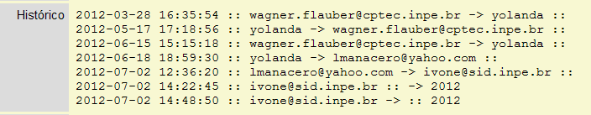
Plataforma URLib
(2/2)
Plataforma URLib e produção TC do INPE
admissão/inserção
Revisão Normativa pela Biblioteca
Admissão via formulários on-line
Formulário personalizado por ator
Fluxo de admissão, exemplo (T&D):
Autor
Publicação e Fechamento
Edição da capa e ficha catalográfica
Exemplo extraido de: http://urlib.net/8JMKD3MGP7W/3BK87AE??
Reunião INPE/ITA Banon, 2012

Slide 23
Plataforma URLib
(2/2)
Plataforma URLib e produção TC do INPE
Serviço de exportação/importação
Exposição dos metadados em BibTeX, xrefer, oai_dc e mtd2-br
Exportação de metadados via protocolo OAI-PMH
Exportação para o Sophia
Exportação de repositórios via ZIP
Importação de repositórios via UNZIP
Importação de metadados da plataforma Lattes
Importação de metadados no formato BibTeX
Importação de registros do Micro ISIS (9500 registros - 2005)
Reunião INPE/ITA Banon, 2012

Slide 24
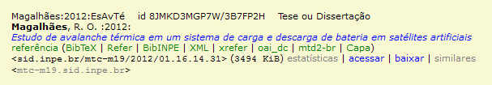
Plataforma URLib
(2/2)
Plataforma URLib e produção TC do INPE
Exposição dos metadados
Texto completo
Metadados
BibTeX
xrefer
oai_dc
mtd2-br
Plataforma URLib
Resultado de uma busca
Reunião INPE/ITA Banon, 2012

Slide 25
Plataforma URLib
(2/2)
Plataforma URLib e produção TC do INPE
Exportação de metadados
Texto completo
Cada Arquivo funciona como um provedor de metadados via o protocolo OAI-PMH
Metadados
Plataforma URLib
Exemplo de mtd2-br
ibi
Exemplo de valor do atributo OAI identifier para metadados
Provedor de Serviço OAI
IBICT, OAIster, …
IBICT, OAIster, …
oai:urlib.net:sid.inpe.br/mtc-m19/2012/01.16.14.31.16-0
resolvedor
IBI dos metadados
Reunião INPE/ITA Banon, 2012

Slide 26
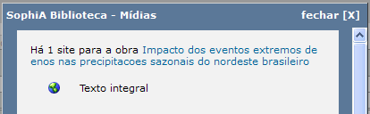
Plataforma URLib
(2/2)
Plataforma URLib e produção TC do INPE
Exportação para o Sophia
Especifidade:
publicações INPE no sophia possuem um Número de Série
criação de uma tabela Número de Série IBI
atualização da opção Mídia do Sophia para incorporar o IBI
http://urlib.net/rep/sid.inpe.br/MTC-m13@80/2006/06.12.14.53
Reunião INPE/ITA Banon, 2012

Slide 27

Plataforma URLib
(2/2)
Plataforma URLib e produção TC do INPE
Exportação/Importação via arquivo ZIP
Seleção de Repositórios
O armazenamento com base no IBI garante a compatibilidade entre Arquivos
ZIP
UNZIP
Arquivo A
Arquivo B
Resolve o problema da Migração Digital entre Arquivos
Reunião INPE/ITA Banon, 2012

Slide 28
Plataforma URLib
(2/2)
Plataforma URLib e produção TC do INPE
Importação Lattes
Motivação:
apóio à captura da produção científica do Instituto.
Especifidade:
importações realizadas duas vezes ao ano;
preenchimento automática de alguns campos;
dados curriculares obtidos com base no CPF;
duplicados excluidos com base na chave de citação.
junho e dezembro
Exemplo de chave de citação
Reunião INPE/ITA Banon, 2012

Slide 29
Plataforma URLib
(2/2)
Plataforma URLib e produção TC do INPE
Importação Lattes
Qualis CAPES
Texto completo
CrossRef
Tabela de ISSN
doi
Metadados
Plataforma Lattes
Tabela de grupo
cpf
Plataforma URLib
Política de arquivamento
ibi
Provedor de Serviço OAI
Tabelas para o preenchimento automático de campos
Reunião INPE/ITA Banon, 2012

Slide 30
Plataforma URLib
(2/2)
Plataforma URLib e produção TC do INPE
Importação Lattes
Cuidados após a importação:
identificar os duplicados;
identificar os duplicados que devem ser ocultados;
validar o preenchimento dos campos;
completar os campos incompletos (grupo, issn,…);
anexar o texto completo.
… mais detalhes em:
BANON, G. J. F.; BANON, L. C. Coleta dos dados da produção científica do INPE a partir da Plataforma Lattes. 2008. ENCONTRO IPEN/INPE, 2008-09-12, São José dos Campos. 21 transparências. Disponível em: <http://urlib.net/iconet.com.br/banon/2008/09.09.22.20>.
Reunião INPE/ITA Banon, 2012

Slide 31
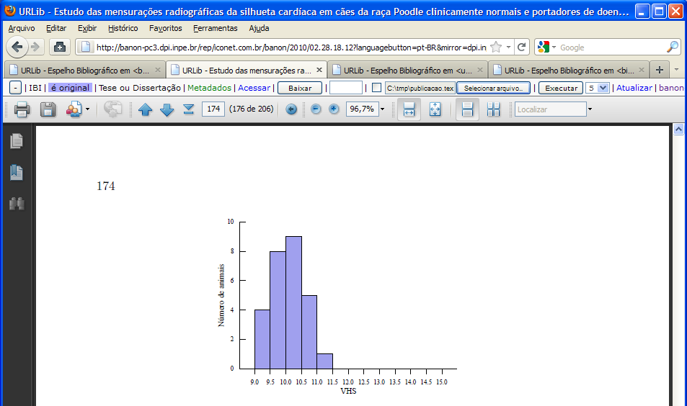
Plataforma URLib
(2/2)
Plataforma URLib e produção TC do INPE
Edição de PDF com LaTeX
Serviço de edição
3. Botão para geração do PDF
1. Botão para baixar o .TEX
2. Botão para anexar o .TEX
O gráfico é redesenhado na geração do PDF com base nos dados
Outro exemplo
Reunião INPE/ITA Banon, 2012

Slide 32
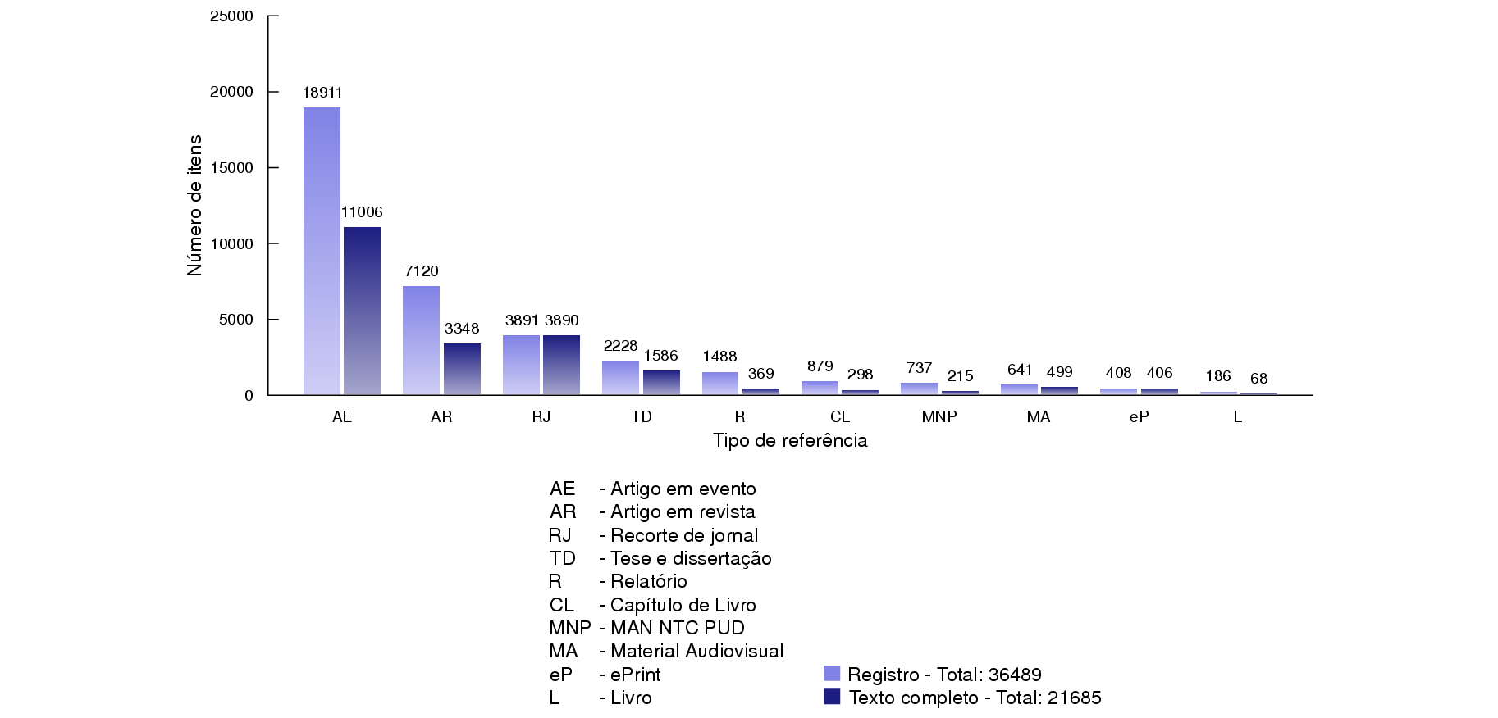
Plataforma URLib
(2/2)
Plataforma URLib e produção TC do INPE
Serviço de edição
Exemplo de gráfico extraido do relatório:
http://urlib.net/8JMKD3MGPCW/3CASFG8
Distribuição dos registros e textos completos por tipos desde 1963 na BDMCI
(julho de 2012)
Reunião INPE/ITA Banon, 2012

Slide 33
Plataforma URLib
(2/2)
Plataforma URLib e produção TC do INPE
Serviço de edição
Qualis CAPES
Texto completo
CrossRef
Tabela de ISSN
doi
Metadados
Plataforma Lattes
Tabela de grupo
cpf
Tabelas e gráficos sobre a produção intelectual
Plataforma URLib
Política de arquivamento
ibi
Provedor de Serviço OAI
Tabelas e gráficos são gerados automaticamente pelo URLibService
Exemplo de tabela e exemplo de gráfico
Reunião INPE/ITA Banon, 2012

Slide 34
Plataforma URLib
(2/2)
Plataforma URLib e produção TC do INPE
Edição de Anais
Serviço de edição
Artigos
um em cada repositório
Índice por Autor
Capa
Anais
livro editado
Sumário
Reunião INPE/ITA Banon, 2012

Slide 35
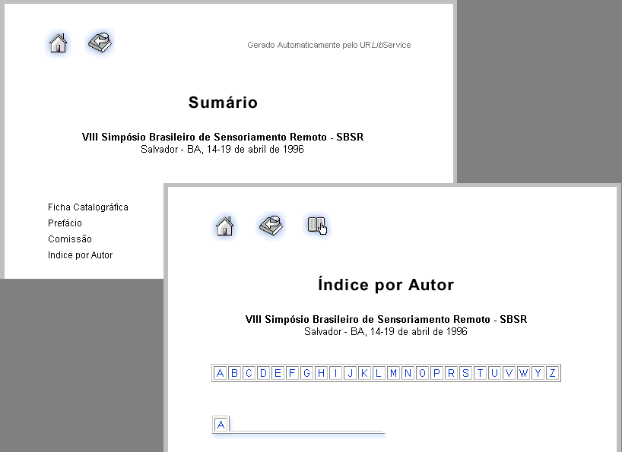
Plataforma URLib
(2/2)
Plataforma URLib e produção TC do INPE
Edição de Anais
Serviço de edição
Exemplo de Anais digitalizadas
Gerados automaticamente
Gerado automaticamente
Reunião INPE/ITA Banon, 2012

Slide 36
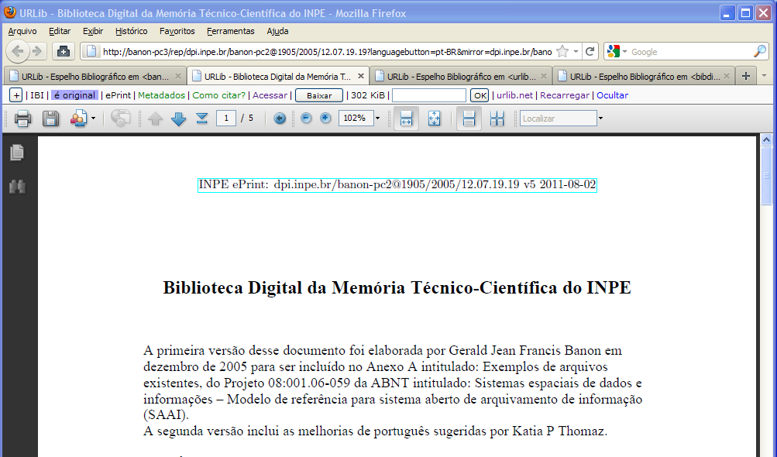
Plataforma URLib
(2/2)
Plataforma URLib e produção TC do INPE
Exemplo de ePrint
ePrint
Cabeçalho inserido na submissão
IBI
data
Reunião INPE/ITA Banon, 2012

Slide 37
Plataforma URLib
(2/2)
Plataforma URLib e produção TC do INPE
Serviço de recomendação
Consultas prontas (exemplo)
Busca por produção científica de autores cadastrados (exemplo)
Busca por similares no mesmo idioma
Reunião INPE/ITA Banon, 2012

Slide 38
Plataforma URLib
(2/2)
Plataforma URLib e produção TC do INPE
Busca por similares
Motivação:
detectar trabalhos similares;
detectar duplicados no mesmo idioma.
Especifidade:
detecção de similares com base nas palavras do título;
ordenação com base num grau de correlação entre títulos.
Duplicações ocorrem na importação Lattes
Reunião INPE/ITA Banon, 2012

Slide 39
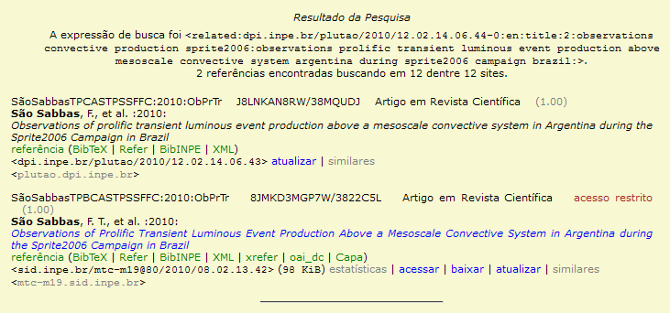
Plataforma URLib
(2/2)
Plataforma URLib e produção TC do INPE
Registro importado do Lattes de forma erronea pela falta de um coautor no CV
Busca por similares
Registro anterior a importação
Reunião INPE/ITA Banon, 2012

Slide 40
Plataforma URLib
(2/2)
Plataforma URLib e produção TC do INPE
Serviço de recomendação
Qualis CAPES
Texto completo
CrossRef
Tabela de ISSN
doi
Metadados
Plataforma Lattes
Tabela de grupo
cpf
Tabelas e gráficos sobre a produção intelectual
Plataforma URLib
Política de arquivamento
ibi
Provedor de Serviço OAI
Similares
Mini curriculos
Reunião INPE/ITA Banon, 2012

Slide 41

Plataforma URLib
(2/2)
Plataforma URLib e produção TC do INPE
Serviço de busca
Especificidade:
busca simples e avançada de um mesmo campo de busca
Exemplos:
estatistica
ti estatistica
ti estatistic*
Reunião INPE/ITA Banon, 2012

Slide 42
Plataforma URLib
(2/2)
Plataforma URLib e produção TC do INPE
Serviço de apóio aos direitos autorais
Conceito de original:
Uma obra, num Arquivo digital, é original se era inédita no momento da sua submissão/edição no Arquivo, caso contrário não é original (pode ser uma cópia do original).
O tratamento dos direitos autorais vai depender desta dicotomia.
Dois tipos de acordo devem ser estabelecidos: um na submissão da obra e outro na sua disponibilização na Web.
Reunião INPE/ITA Banon, 2012

Slide 43

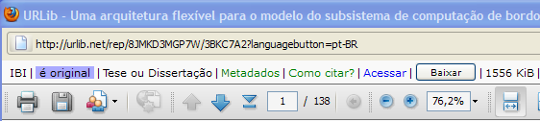
Plataforma URLib
(2/2)
Plataforma URLib e produção TC do INPE
Serviço de apóio aos direitos autorais
Exemplo de uma tese defendida no INPE e disponibilizada pelo INPE
Exemplo de obra original:
Cabeçalho da página de acesso disponibilizada pelo INPE
Reunião INPE/ITA Banon, 2012

Slide 44
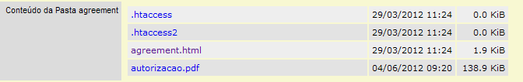
Plataforma URLib
(2/2)
Plataforma URLib e produção TC do INPE
Serviço de apóio aos direitos autorais
Exemplo de obra original:
O acordo de submissão (autorização do autor) está preservado na pasta agreement do repositório e seu acesso é restrito
Reunião INPE/ITA Banon, 2012

Slide 45

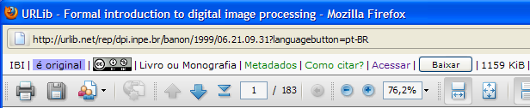
Plataforma URLib
(2/2)
Plataforma URLib e produção TC do INPE
Serviço de apóio aos direitos autorais
Exemplo de uma monografia editada pelo INPE e disponibilizada pelo INPE
Exemplo de obra original:
Licença de uso escolhida pelo autor na submissão
Reunião INPE/ITA Banon, 2012

Slide 46

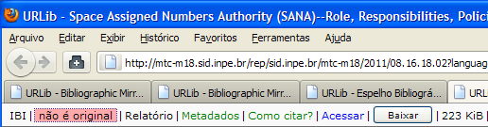
Plataforma URLib
(2/2)
Plataforma URLib e produção TC do INPE
Serviço de apóio aos direitos autorais
Exemplo de um relatório CCSDS com cópia no INPE
Exemplo de obra não original:
Cópia autorizada pelo CCSDS
CCSDS = Consultative Committee for Space Data Systems
(Comitê Consultivo para Sistemas Espaciais de Dados)
Reunião INPE/ITA Banon, 2012

Slide 47

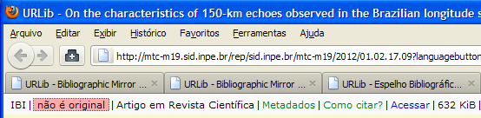
Plataforma URLib
(2/2)
Plataforma URLib e produção TC do INPE
Serviço de apóio aos direitos autorais
Exemplo de um artigo publicado no Annales Geophysicae com cópia no INPE do PDF do editor
Exemplo de obra não original:
Cabeçalho da página de acesso disponibilizada pelo INPE
Reunião INPE/ITA Banon, 2012

Slide 48
Plataforma URLib
(2/2)
Plataforma URLib e produção TC do INPE
Serviço de apóio aos direitos autorais
Especificidade:
no momento da solicitação de acesso a um artigo em revista, a política de auto-arquivamento da revista é automaticamente implementada de forma a liberar ou restringir o acesso.
a política de auto-arquivamento de uma revista é obtida consultando uma tabela com base no ISSN.
Reunião INPE/ITA Banon, 2012

Slide 49
Plataforma URLib
(2/2)
Plataforma URLib e produção TC do INPE
Backup 1
Anel de sincronização para backup
(rsync e ssh)
Partição hospedando o backup de um Arquivo
A1
B2
B1
As mq. A1 e A2
ficam distantes das mq. B1 e B2
Partição hospedando um
Arquivo
A2
Reunião INPE/ITA Banon, 2012

Slide 50
Plataforma URLib
(2/2)
Plataforma URLib e produção TC do INPE
Backup 2
Utilização do software livre AMANDA.
Programado para ser executado automaticamente todas as segundas, quartas e sextas.
Utilização de 33 fitas DLT de 160 GBytes de capacidade, de forma circular, ou seja, na trigésima quarta ocorrência de backup, a primeira fita é reutilizada.
Reunião INPE/ITA Banon, 2012

Slide 51
Plataforma URLib e produção TC do INPE
Obrigado!
Reunião INPE/ITA Banon, 2012

